Slide 1
Project1

Slide 2
可扩展哈希

Slide 3
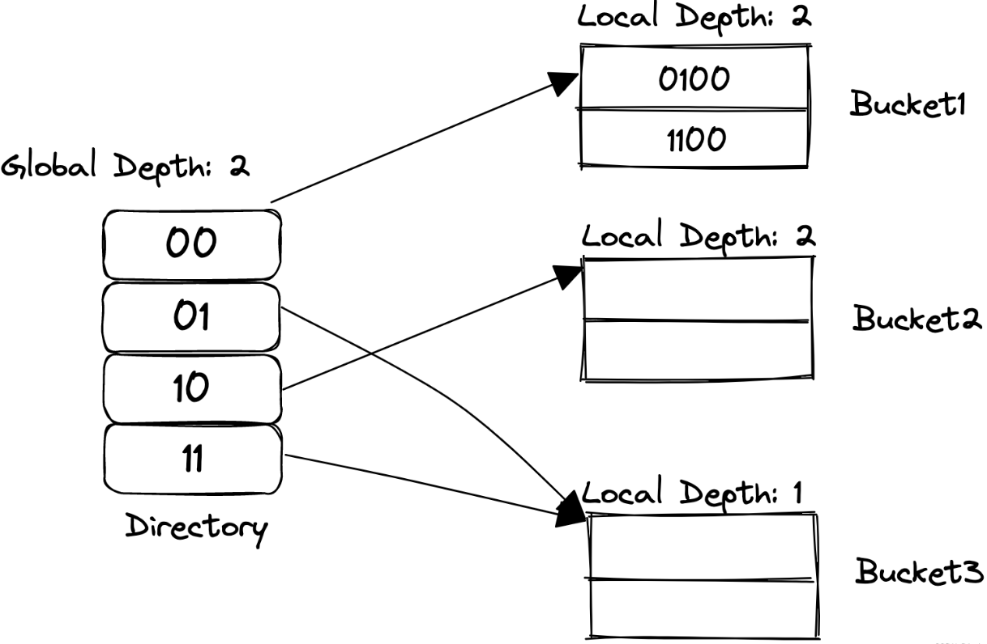
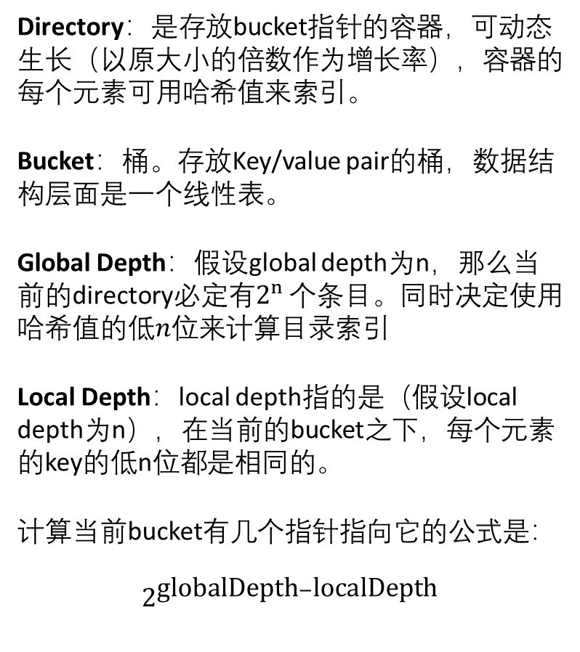
Directory：是存放bucket指针的容器，可动态生长（以原大小的倍数作为增长率），容器的每个元素可用哈希值来索引。
Bucket：桶。存放Key/value pair的桶，数据结构层面是一个线性表。
Global Depth：假设global depth为n，那么当前的directory必定有$2^{n}$ 个条目。同时决定使用哈希值的低$n$位来计算目录索引
Local Depth：local depth指的是（假设local depth为n），在当前的bucket之下，每个元素的key的低n位都是相同的。
计算当前bucket有几个指针指向它的公式是：
$$2^{\text{globalDepth}−\text{localDepth}}$$

Slide 4
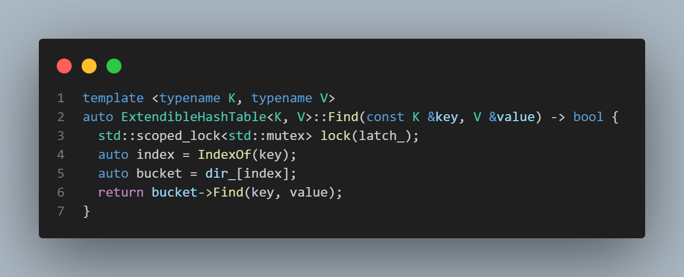
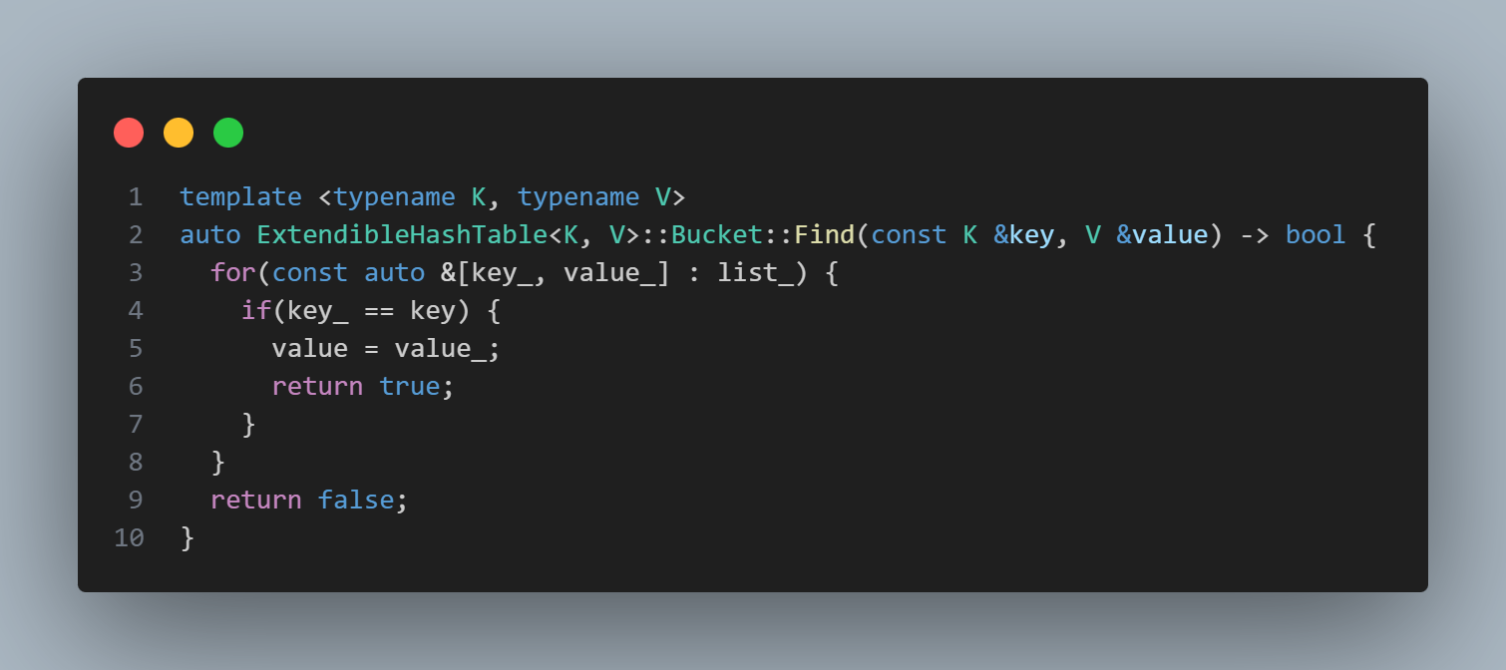
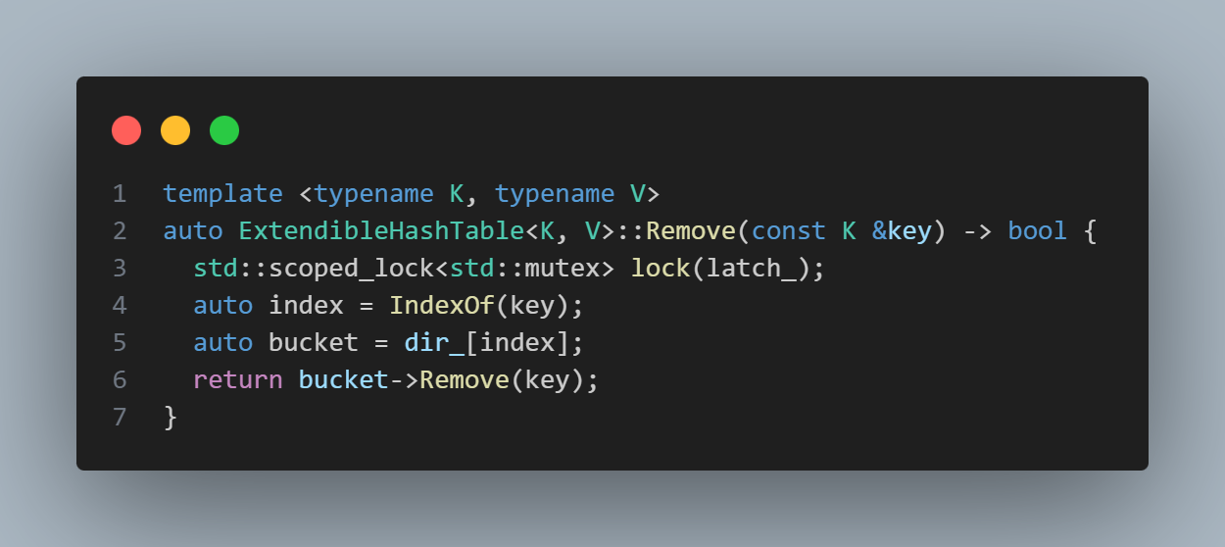
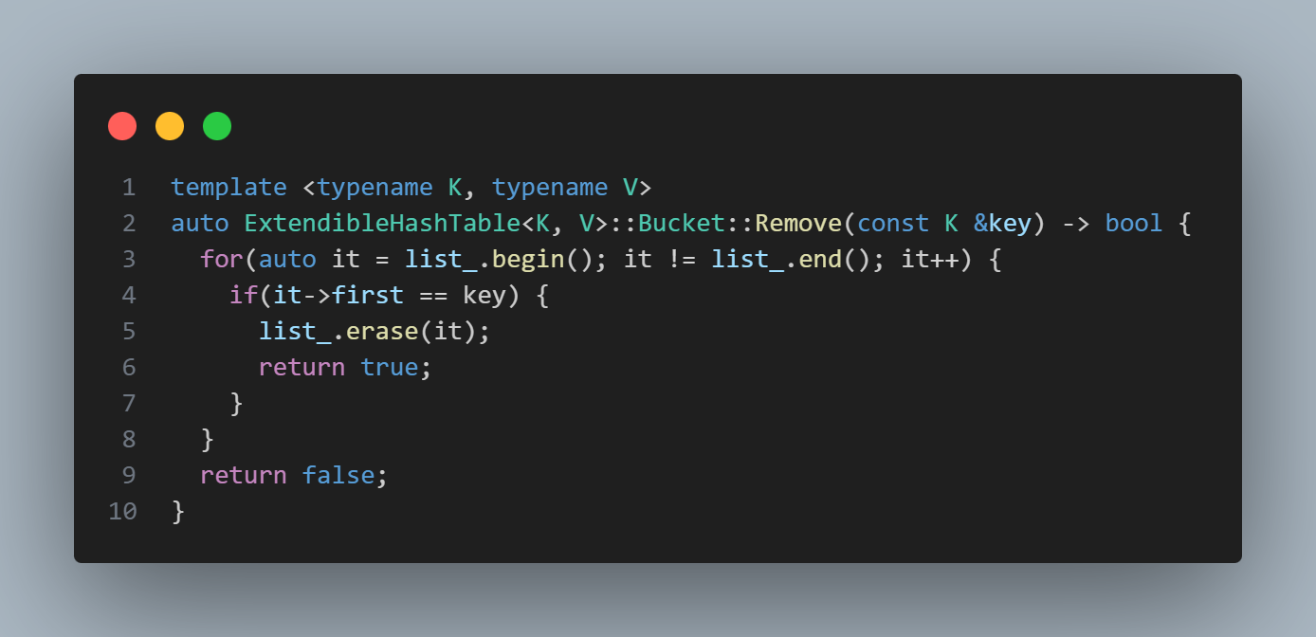
查找/删除
首先使用哈希函数对键进行哈希
根据全局深度确定需要查看哈希值的前几位
通过这几位确定目录中的索引位置
找到对应的桶
在该桶内线性搜索查找具体的键值对
如果找到，就从桶中移除该键值对（删除）

Slide 5
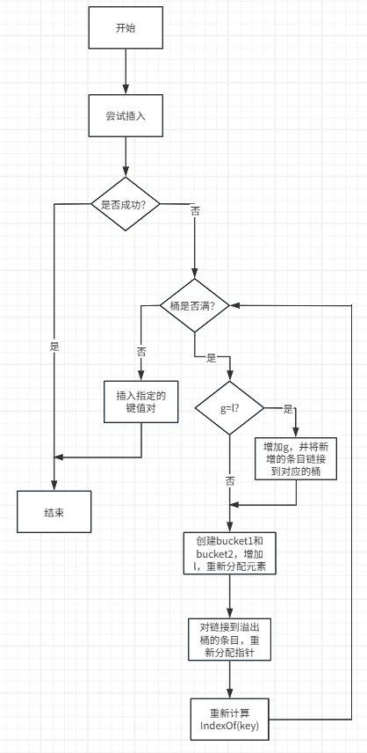
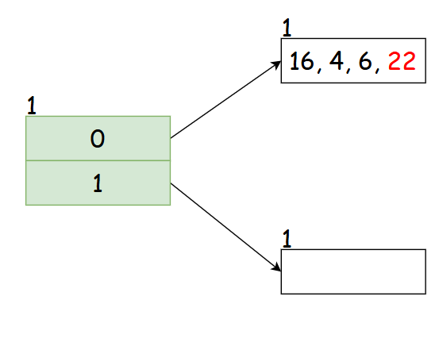
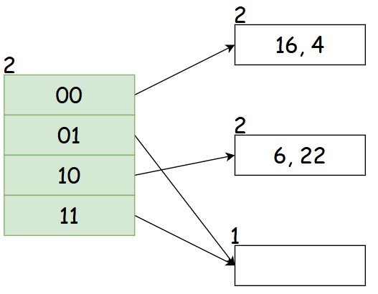
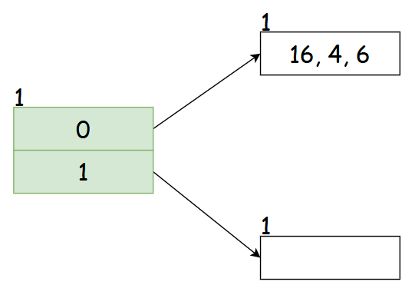
插入
以插入22为例（Bucket的大小为3）
当插入元素 22 之后, Bucket的大小为4, 超过Bucket的大小限制,尝试插入失败。因为该Bucket已满，则Bucket分裂。分裂之后, 两个Bucket的Local Depth为2, 大于Global Depth, Global Depth也需要加一, 变为2, 然后目录Directory 扩充, 变为原来的两倍.
由于分裂的Bucket的Local Depth为2, 所以使用Index的两位作为索引, 因此00和10分别指向分裂的两个Bucket, 分裂之前的Bucket的Index为0, 新增一位后就是 00 和 10. 原来Index为 1的Bucket没有分裂, 它的Local Depth为1, 所以 01 和 11 的Index均指向该Bucket.

Slide 6
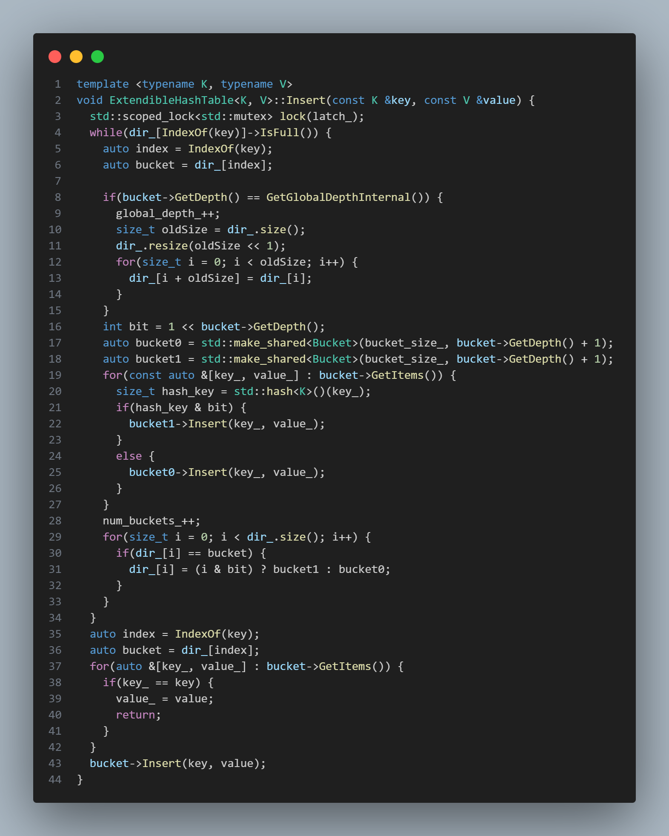
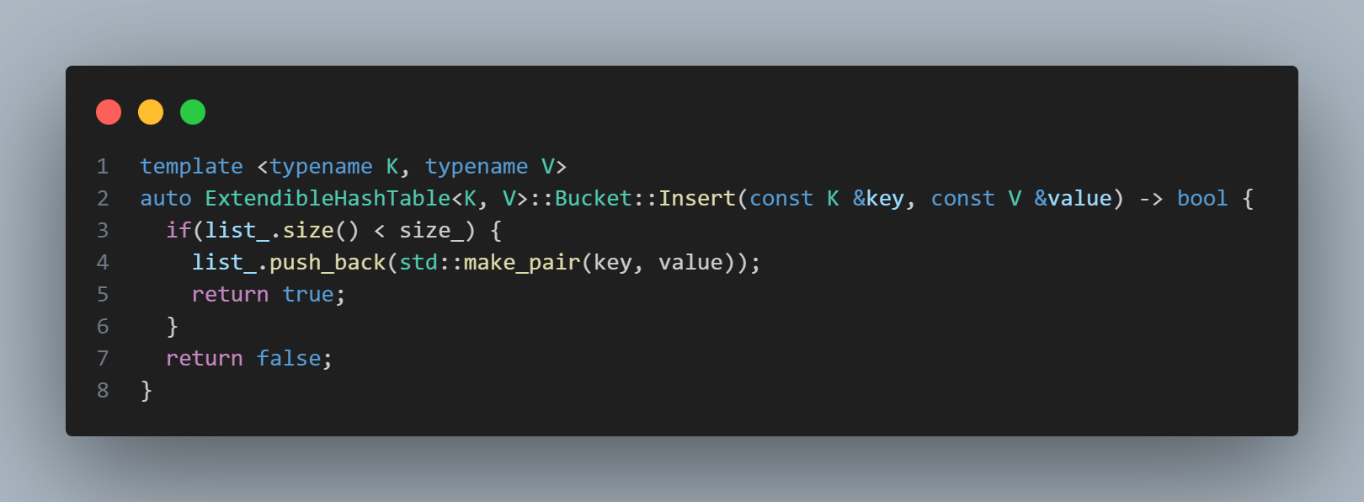

Slide 7
LRU-K

Slide 8
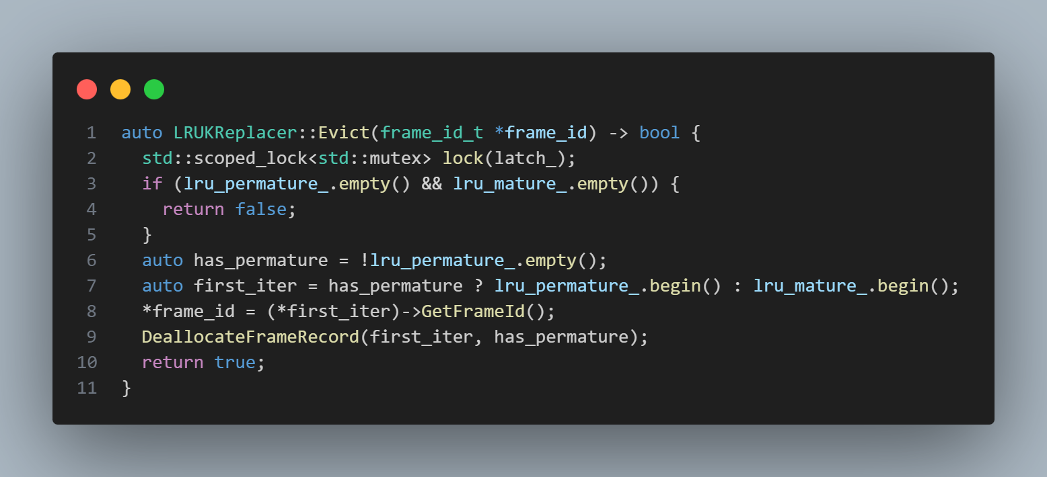
淘汰
优先淘汰未成熟队列中的帧（访问次数 < k）
如果未成熟队列为空，则淘汰成熟队列中的帧
由于std::set自动排序，队列第一个元素就是最早访问的帧
对于同一个帧，它在两个队列中，只会出现一次（当次数<k时，在lru_premature，次数>k时，在mature中）
因为一个它的位置是确定且唯一的，所以我的顺序不影响驱逐（无论我先查找哪个队列，如果它存在，一定能找到）。

Slide 9
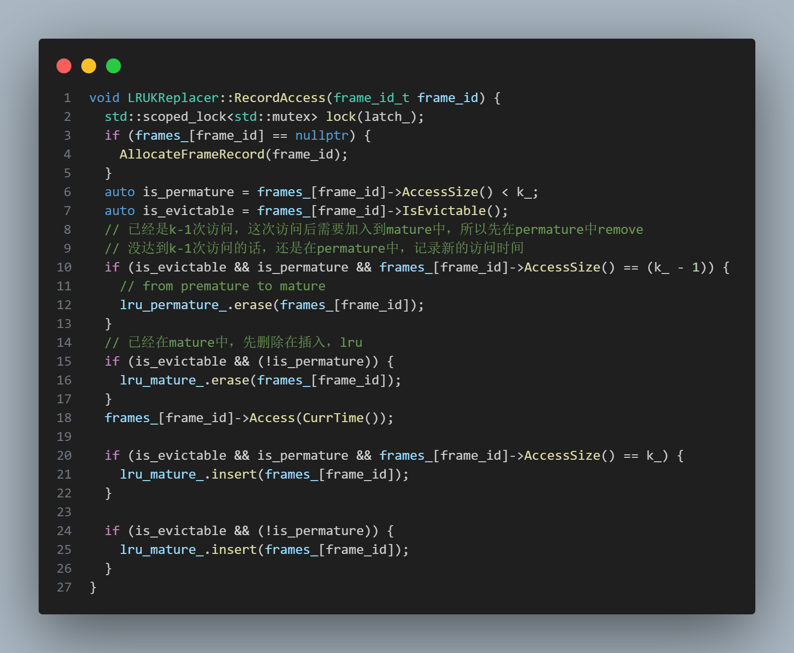
记录访问
新帧：创建记录但不加入队列（默认不可驱逐）
未成熟帧：访问次数 < k，保持在未成熟队列
关键状态：当访问次数从 k-1 → k 时，从未成熟队列移动到成熟队列
成熟帧：每次访问后先移除再重新插入，以更新排序位置

Slide 10
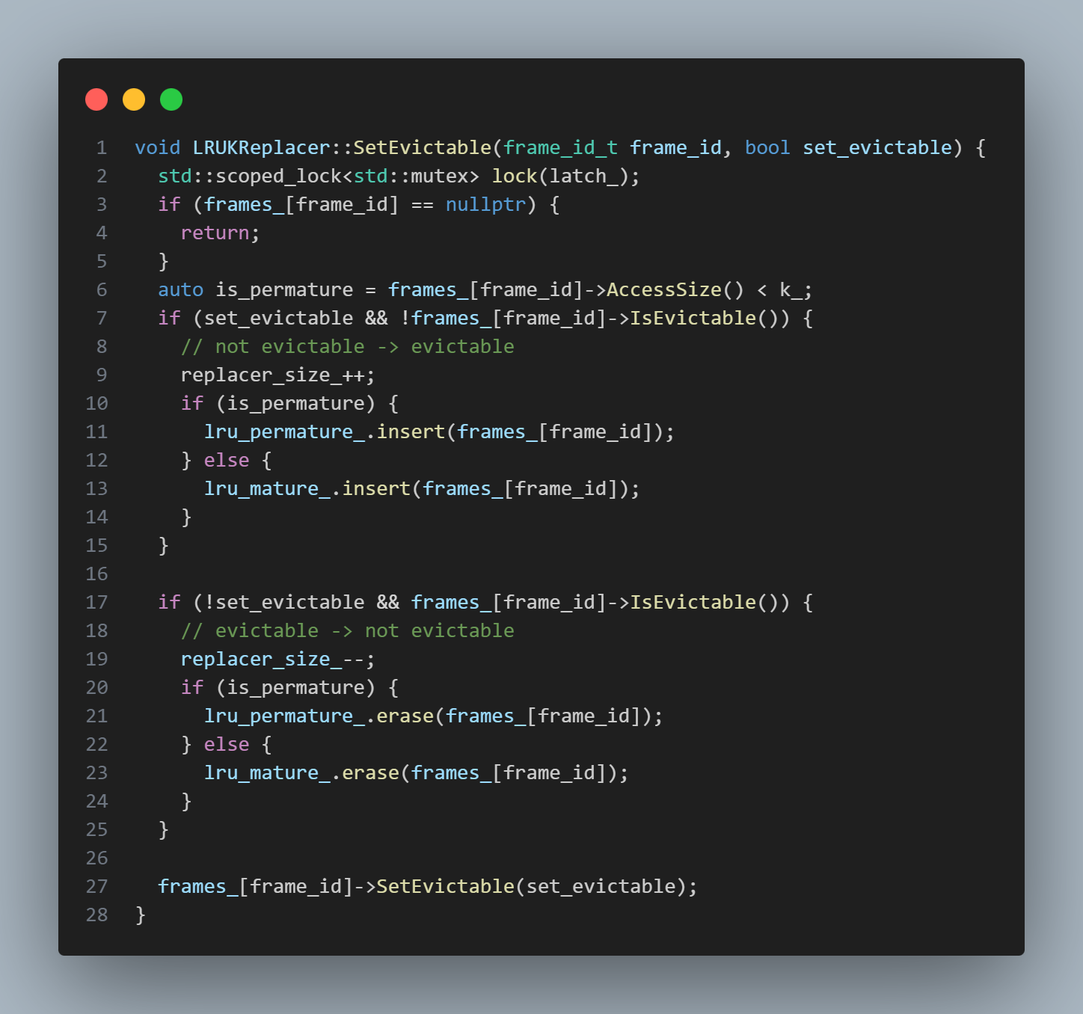
可驱逐状态管理
只有可驱逐的帧才会被放入队列
状态改变时更新replacer_size_计数
根据访问次数决定放入哪个队列

Slide 11
缓冲池管理

Slide 12
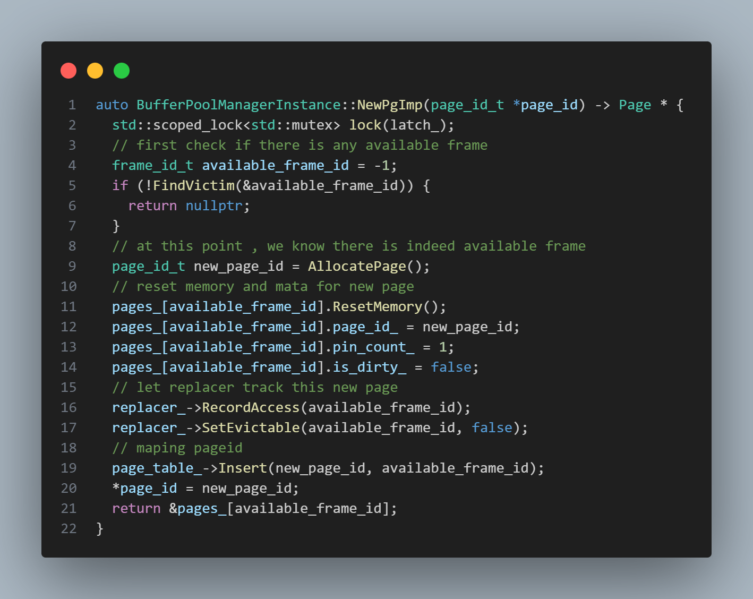
创建新页面
查找可用帧：调用FindVictim()获取空闲帧或驱逐一个帧
分配页面ID：使用AllocatePage()生成新的页面ID
重置页面元数据：
清空页面数据（ResetMemory）
设置新的page_id
pin_count设置为1（新页面被固定）
is_dirty设置为false
更新替换器：
RecordAccess()：记录访问
SetEvictable(false)：标记为不可驱逐（因为被固定）
更新页表：插入page_id到frame_id的映射
返回页面指针

Slide 13
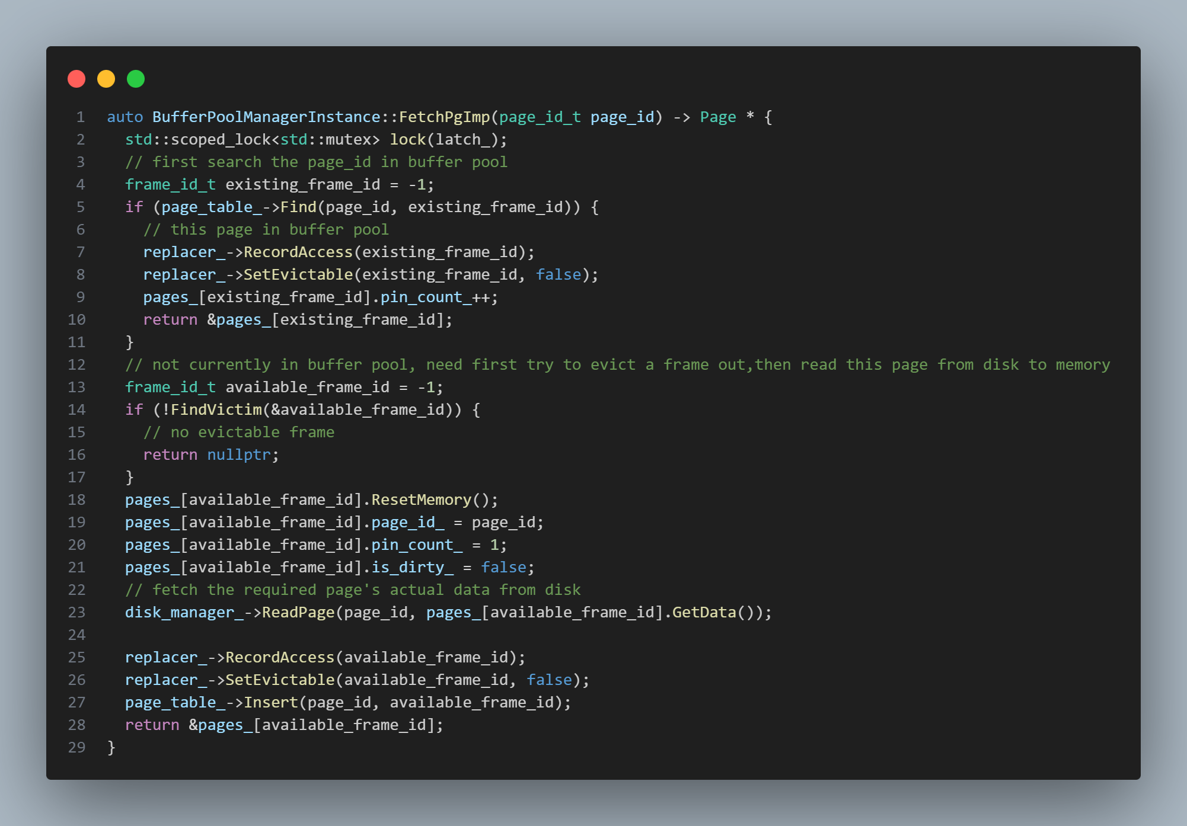
获取现有页面
检查页面是否在缓冲池：
通过page_table_->Find()查找
如果在，更新替换器记录，增加pin_count，返回页面
页面不在缓冲池：
调用FindVictim()获取可用帧
重置页面元数据
关键：从磁盘读取页面数据 disk_manager_->ReadPage()
更新替换器和页表
返回页面指针

Slide 14
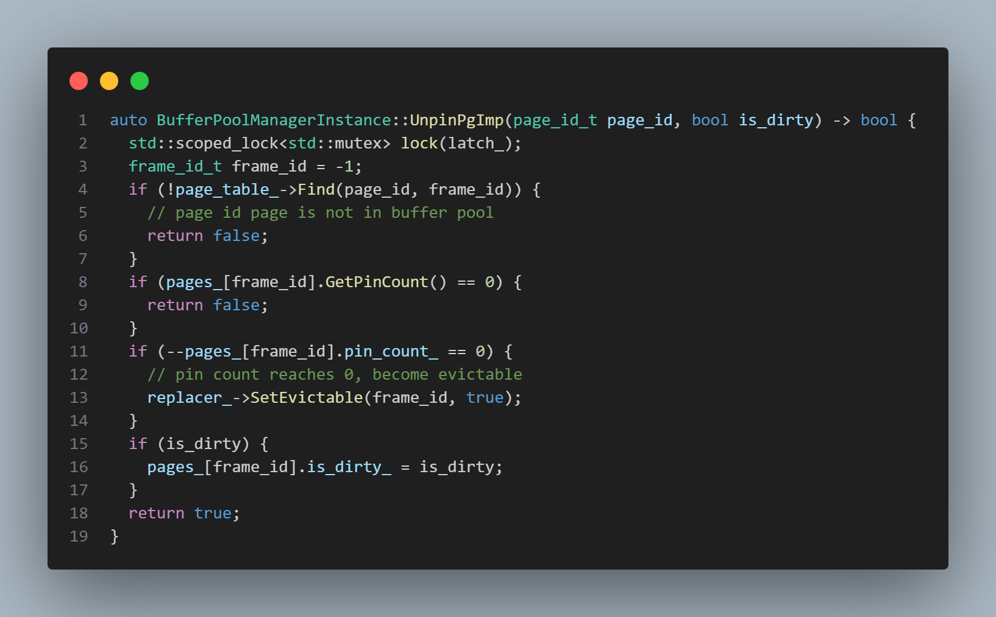
释放页面
检查页面是否存在：通过页表查找frame_id
检查pin_count：如果已经是0，返回false
减少pin_count：如果为0，变为可驱逐
更新脏标志

Slide 15
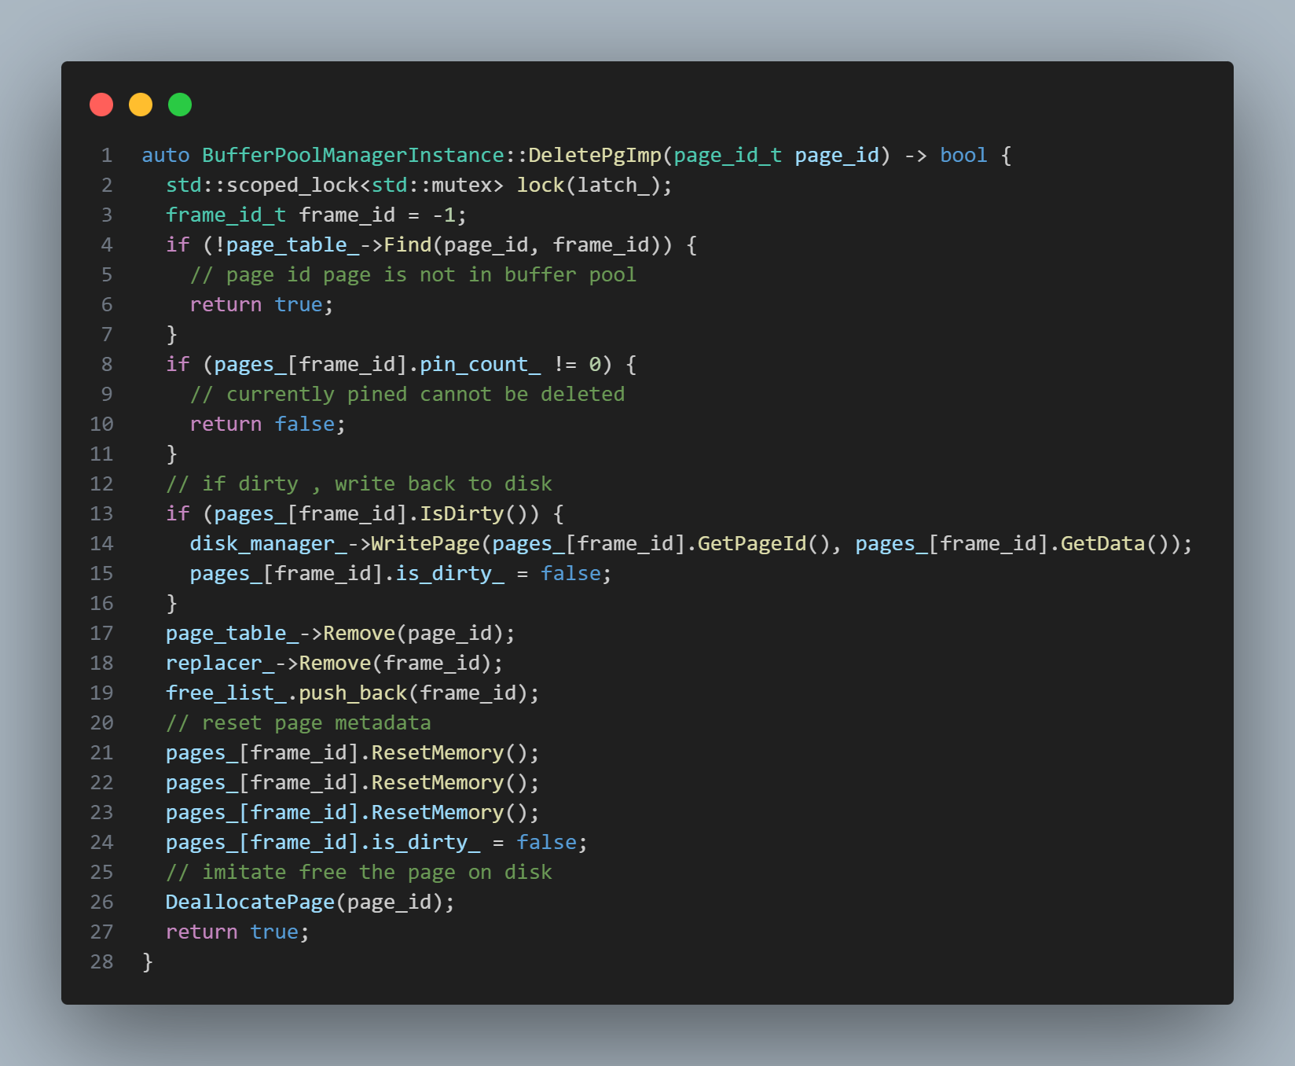
删除页面
检查页面是否存在：不在缓冲池则直接返回true
检查是否被固定：pin_count > 0则不能删除，返回false
处理脏页：如果是脏页，写回磁盘
清理资源：
从页表中移除映射
从替换器中移除记录
将帧加入空闲列表
重置页面元数据
释放磁盘空间

Slide 16
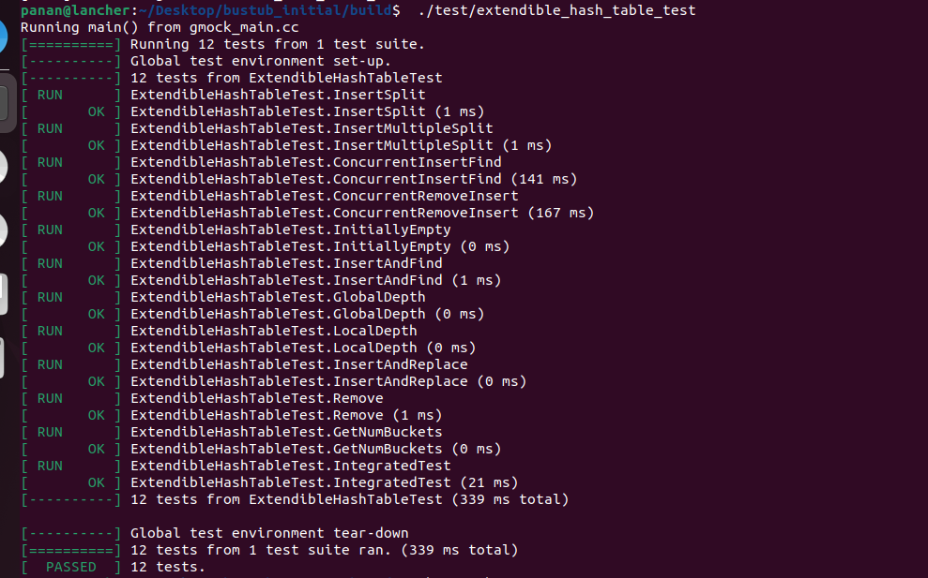
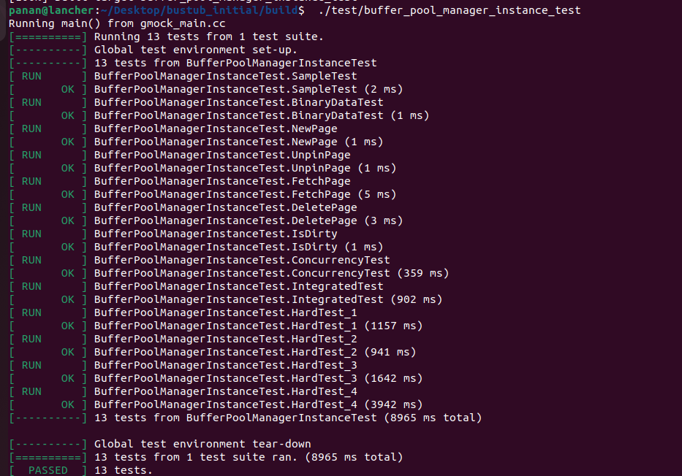
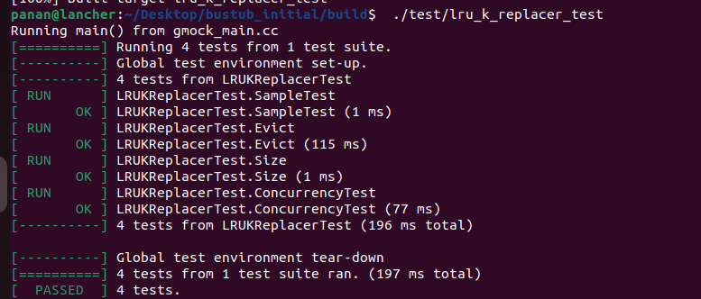

Slide 17
Project2
单线程 B+树和多线程B+树

Slide 18
单线程B+树

Slide 19
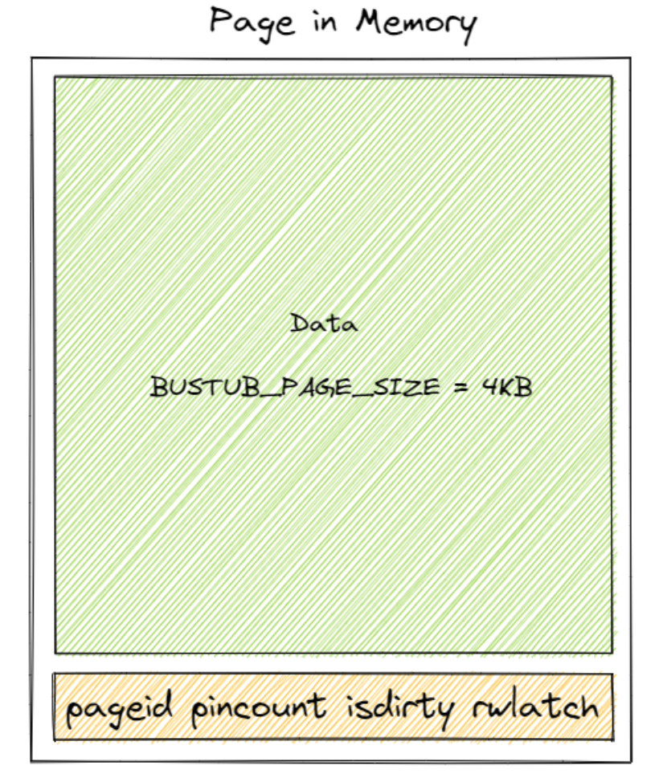
1. B+ 树节点 —— 页（Page）
在 Bustub 中，B+ 树的每个节点都是一个 Page
Page 大小固定为 4KB
通过 Buffer Pool Manager 管理
Internal Page 和 Leaf Page不同
页内数据=header+键值对

Slide 20
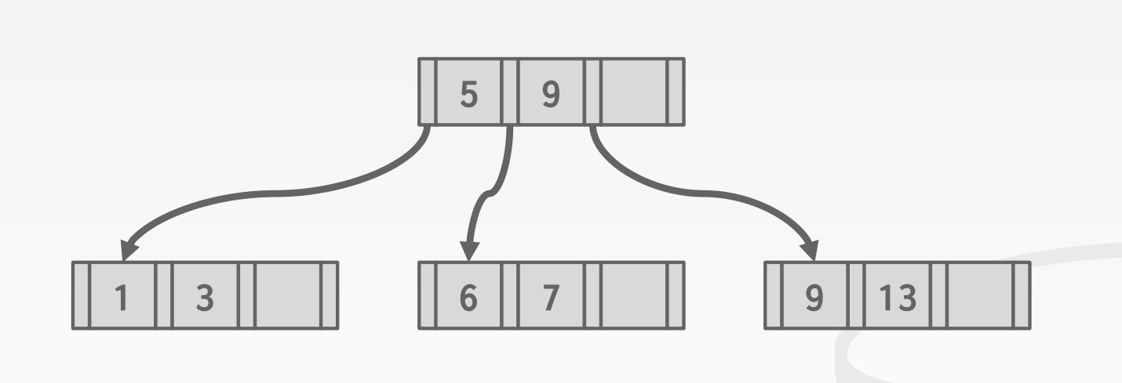
Internal Page
N阶B+树的内部节点共N个键值，将键值分为N+1个区间
N+1个区间对应N+1个儿子节点

Slide 21
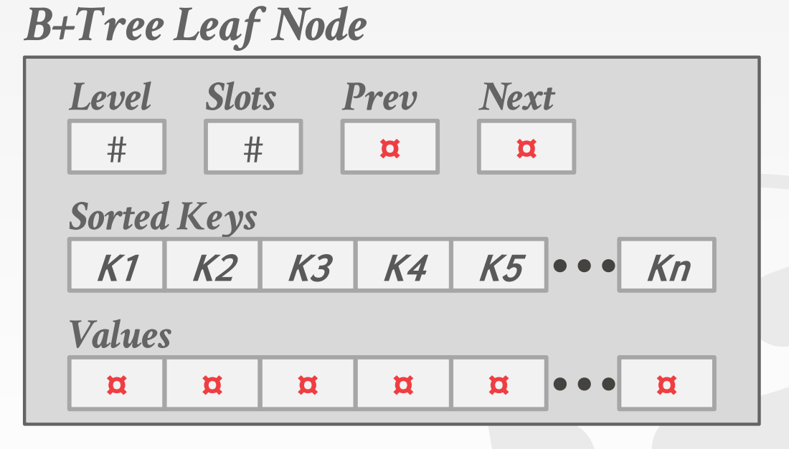
Leaf Page
N阶B+树的叶子节点共N个键值，对应N个KV对

Slide 22
2.B+树的结构特点
完全平衡树-所有叶子节点的高度相同
所有数据只存储在叶子节点
内部节点仅作为索引
叶子节点通过链表连接-可以顺序访问

Slide 23
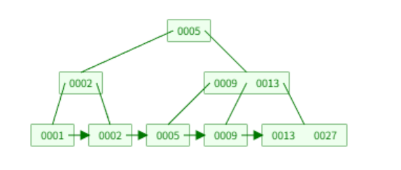


3.B+树的查询
$$9∈\left[5,+∞\right)$$
以查找9为例
1.首先从根节点出发，如果是内部节点，就二分找到第一个键值大于等于所需键值9的儿子节点
2.如果是内部节点，继续重复步骤1
如果是叶子节点，二分查找第一个键值大于等于所需键值9的KV对，如果找到的键值不等于所需键值9，则返回false。否则返回true。
$$9∈\left[9,13\right)$$

Slide 24
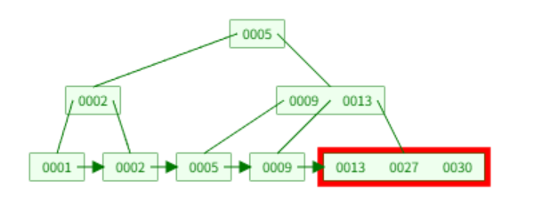
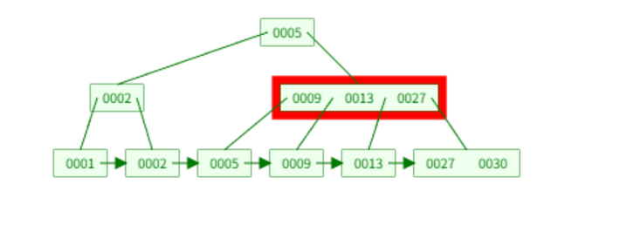
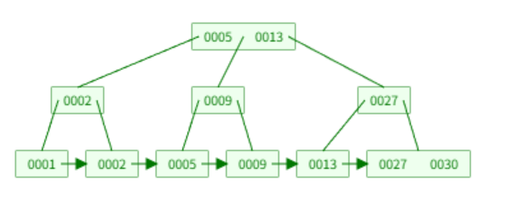
4.B+树的插入
以插入30为例
根据查询逻辑，找到叶子节点中包含所需键值的节点，然后二分找到需要插入的位置，调用插入操作。
如果该节点满，则需要进行分裂操作。如果未满则直接插入后结束。
1.叶子节点的分裂：将叶子节点分为两半，选择右边的第一个键值作为新插入的键值插入到父亲节点中。
2.内部节点的分裂：将内部节点分成两半，同样选择右边节点的第一个键值作为新插入的键值插入到父亲节点中。此时不同的是分类后的另一半的第一个键值不在右边节点中，而是成为父亲节点新插入的键

Slide 25
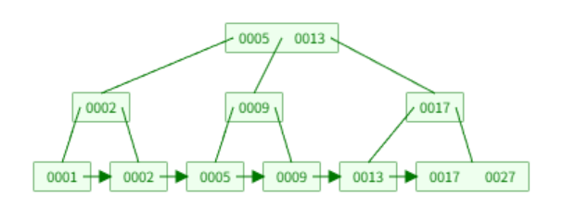
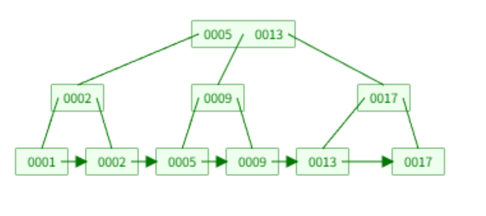
5.B+树的删除
情况一：可以直接删除
1. 找到包含要删除键的节点。
2. 从节点中删除该键。
3. 删除后，节点的键的数量仍然大于最⼩允许数量，可直接删除后保持平衡

Slide 26
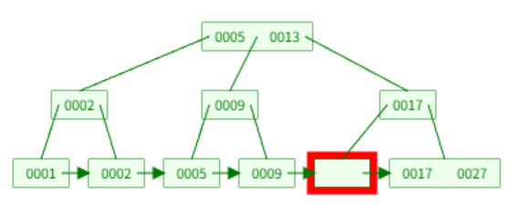
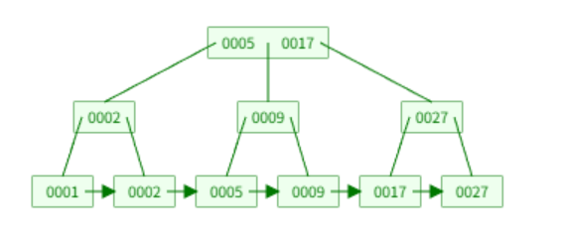
5.B+树的删除
情况二：叶子节点删除后需要进行偷取
如果左右兄弟节点的键数量大于最小允许数量，可以偷取一个，结束，然后修改两者之间父节点的键值。

Slide 27
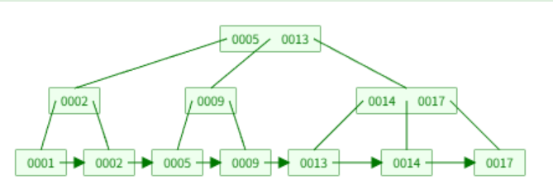
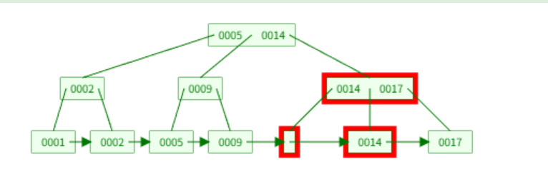
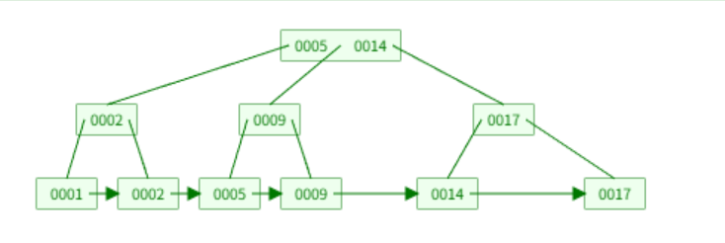
5.B+树的删除
情况三：叶子节点删除后需要进行合并
如果左右兄弟节点的键数量都恰好等于最小允许数量，选择一个兄弟节点进行合并
此时会造成父亲节点（内部节点）的键值减少一个，即内部节点的键值删除操作。

Slide 28
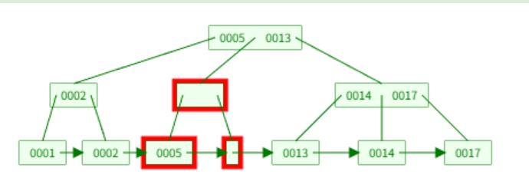
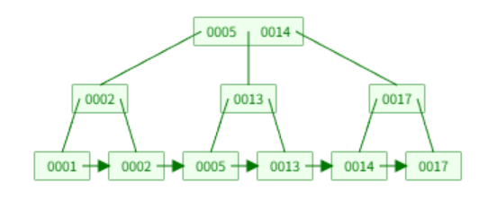
5.B+树的删除
情况三：内部节点删除后需要进行偷取
如果左右兄弟节点的键数量有大于最小允许数量，选择一个兄弟节点进行偷取。
此时的结果是父亲节点的键值下传，偷取的键值上传至父亲节点。

Slide 29
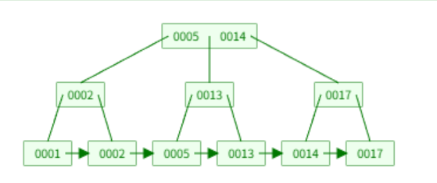
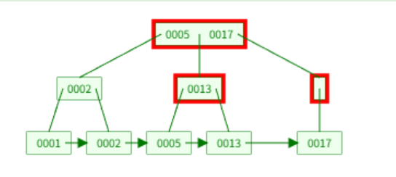
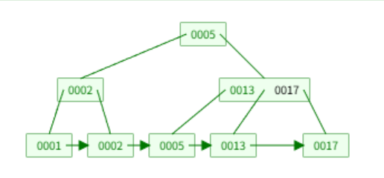
5.B+树的删除
情况四：内部节点删除后需要进行合并
如果左右兄弟节点的键数量都等于最小允许数量，选择一个兄弟节点进行合并
此时的结果是父亲节点的键值下传。

Slide 30
5.B+树的删除
情况五：根删除后需要进行合并
如果剩余的儿子为1，则该儿子作为根
如果没有儿子，则删除根节点

Slide 31
多线程B+树-Crabbing Latch

Slide 32
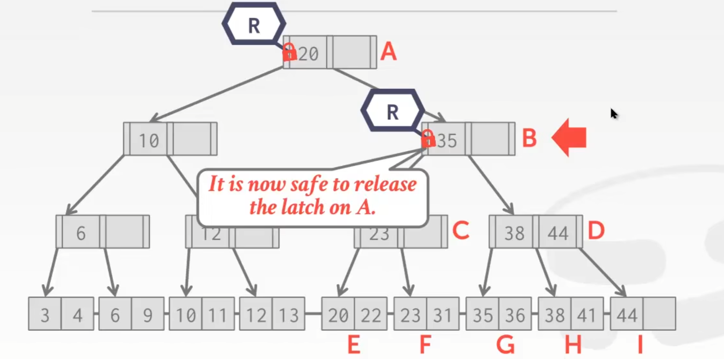
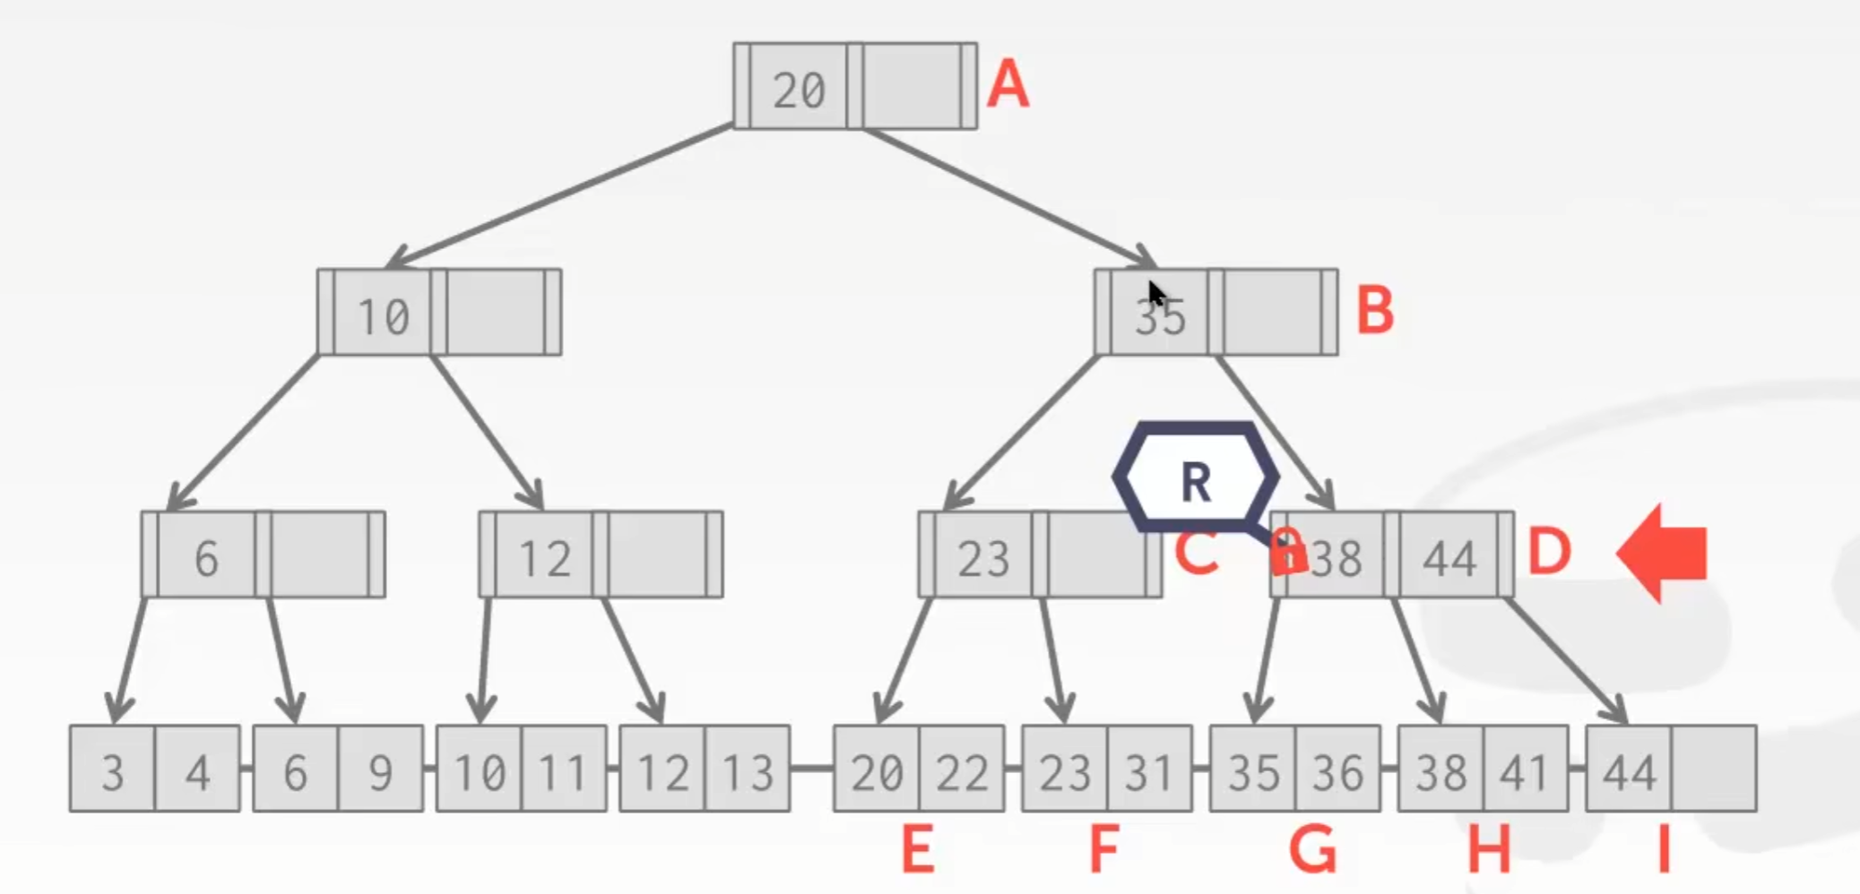
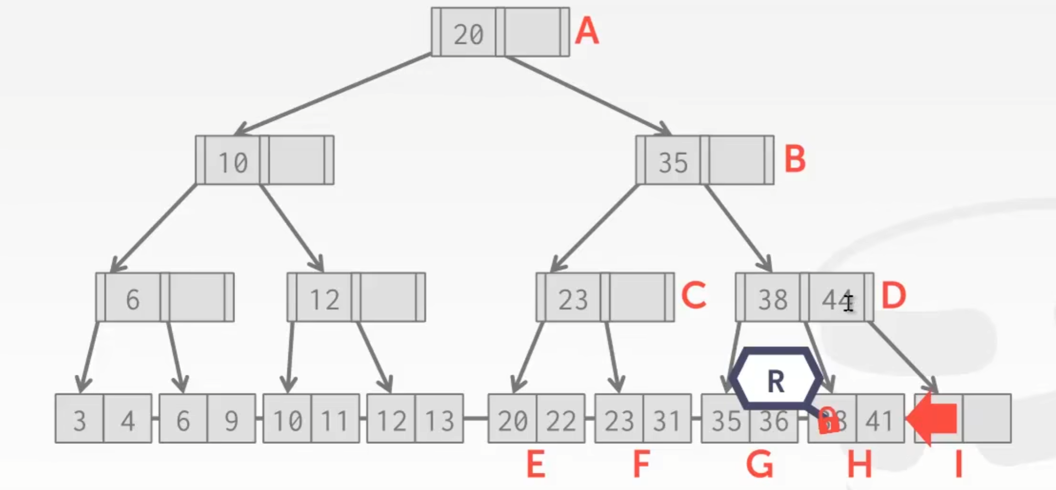
1.查询操作的上锁流程
在 B+ 树上进⾏读操作时，我们从根节点开始向下搜寻。⾸先对扫描到的节点加读锁，然后在向下⼀层时，直接释放⽗节点的锁
这⾥能直接释放的原因是整个操作是只读的，不会变更 B+ 树节点的状态。

Slide 33
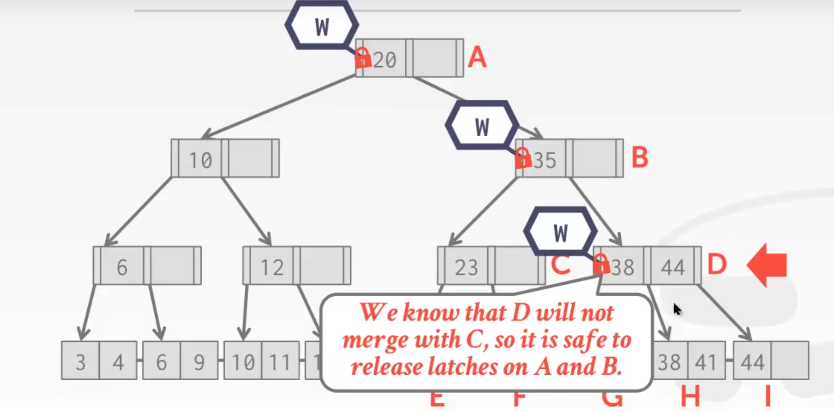
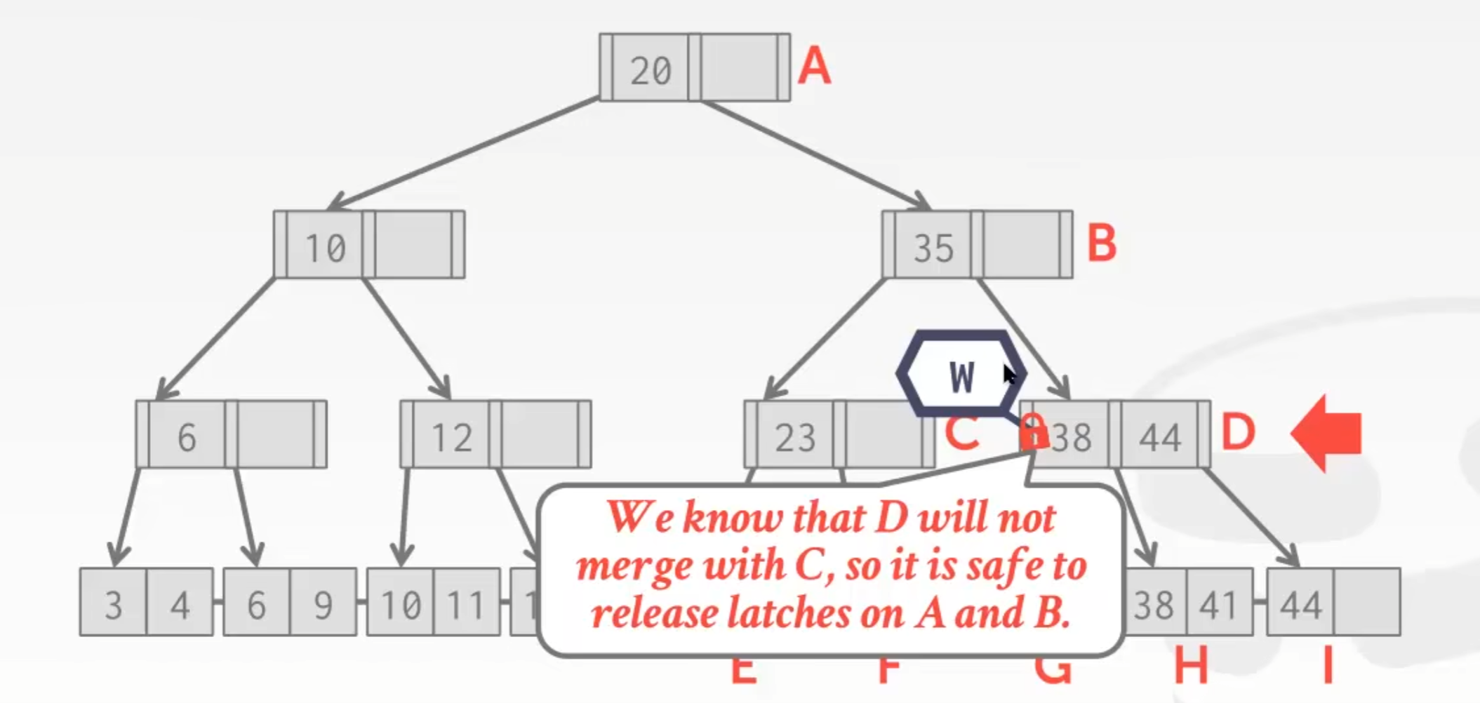
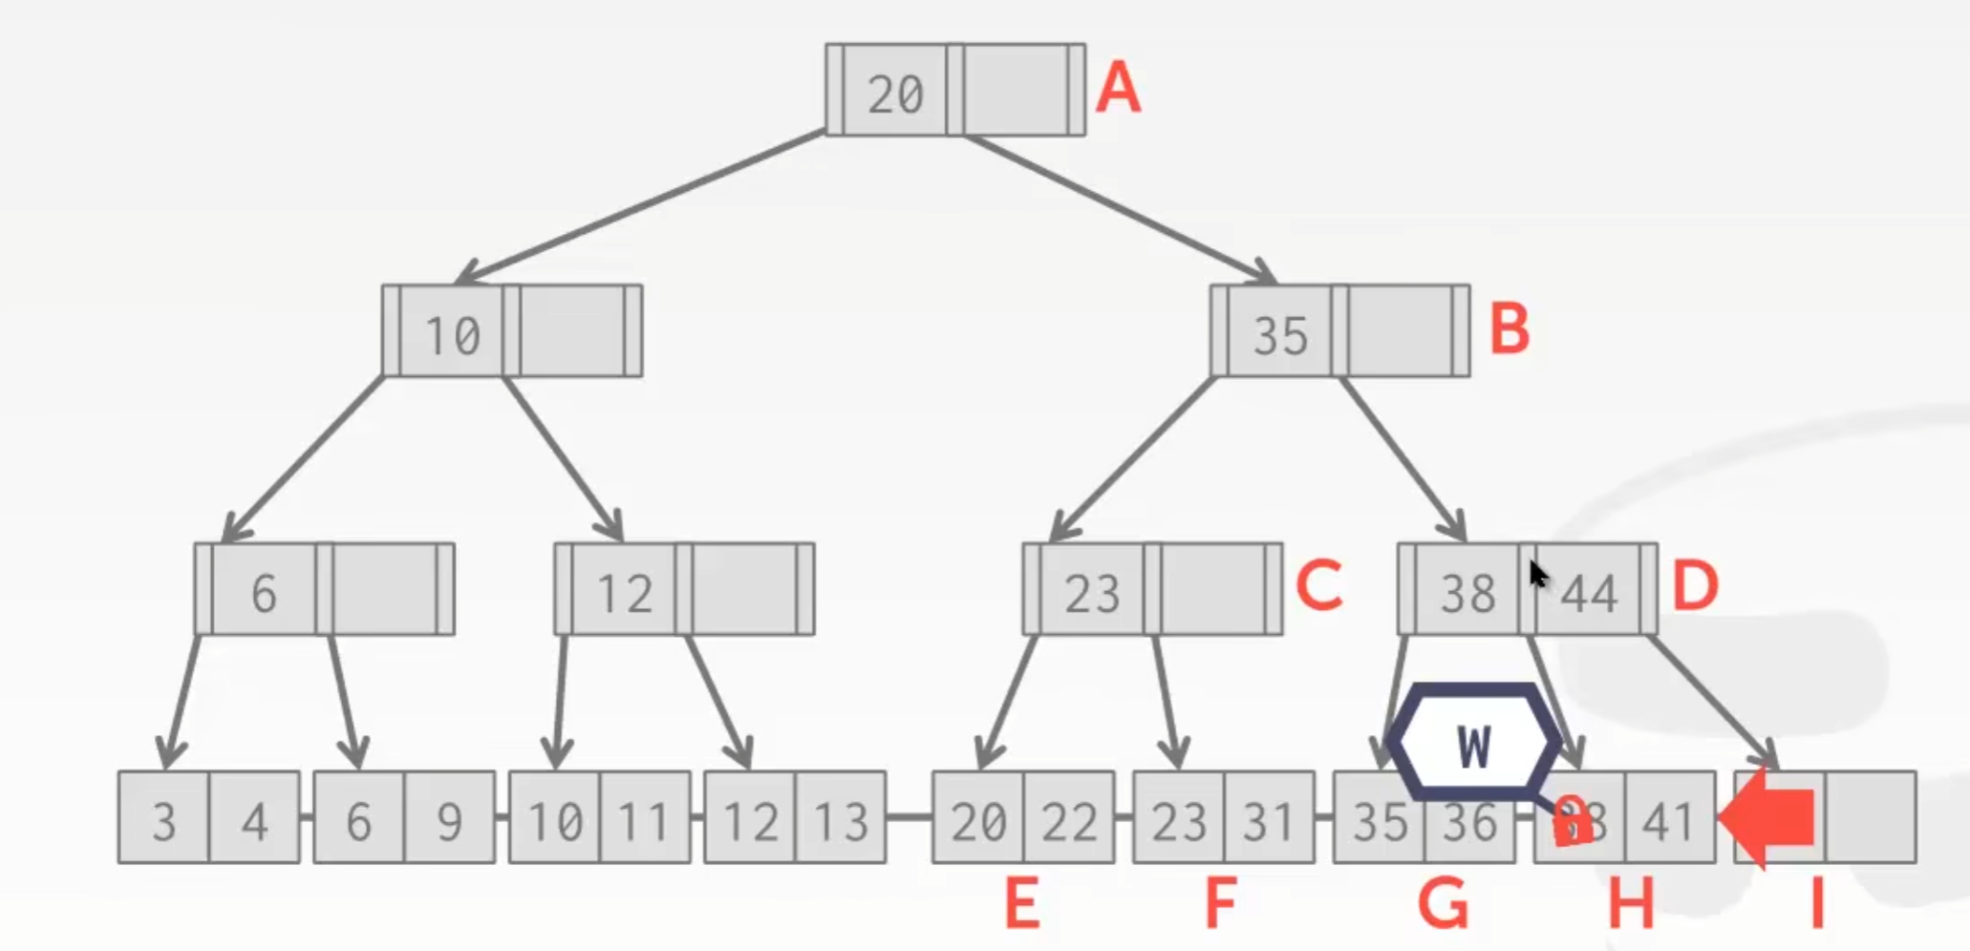
2.删除和插入的上锁流程
当需要对 B+ 树进⾏更新（写⼊/删除）时，同样从根节点开始搜寻。在经过的节点上加写锁，并进⼀步判断，如果当前节点被认定为“安全”，那么释放所有⽗级节点的锁。

Slide 34
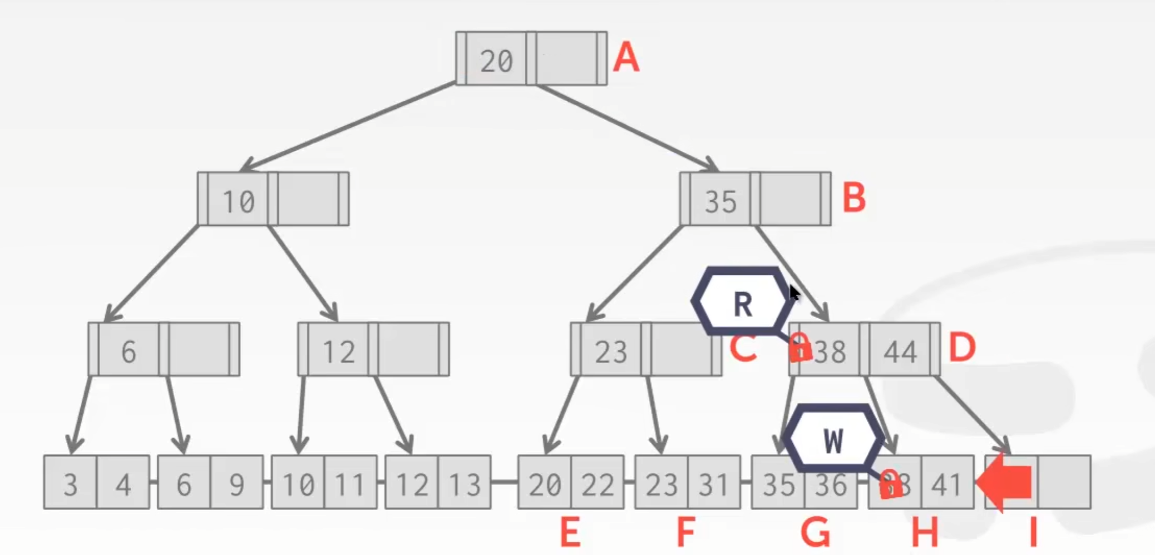
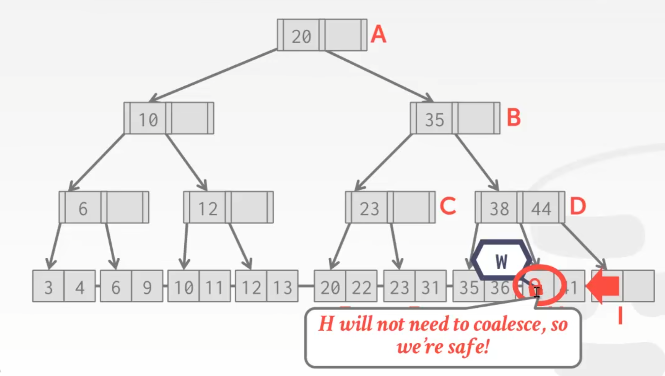
3.存在的问题
一、由于所有线程都从根节点开始上锁，如果根节点的锁迟迟没有释放，其他线程就会一直等待，造成效率低下。
引入乐观优化。假设修改操作不会引起树的形态发生变化，对沿途的节点上读锁（逻辑与查询操作一直），这样可以多个线程同时进行。如果叶子节点的操作会引起树的形态发生变化，再重新跑一编，这次沿途上写锁，与之前的删除修改逻辑相同

Slide 35
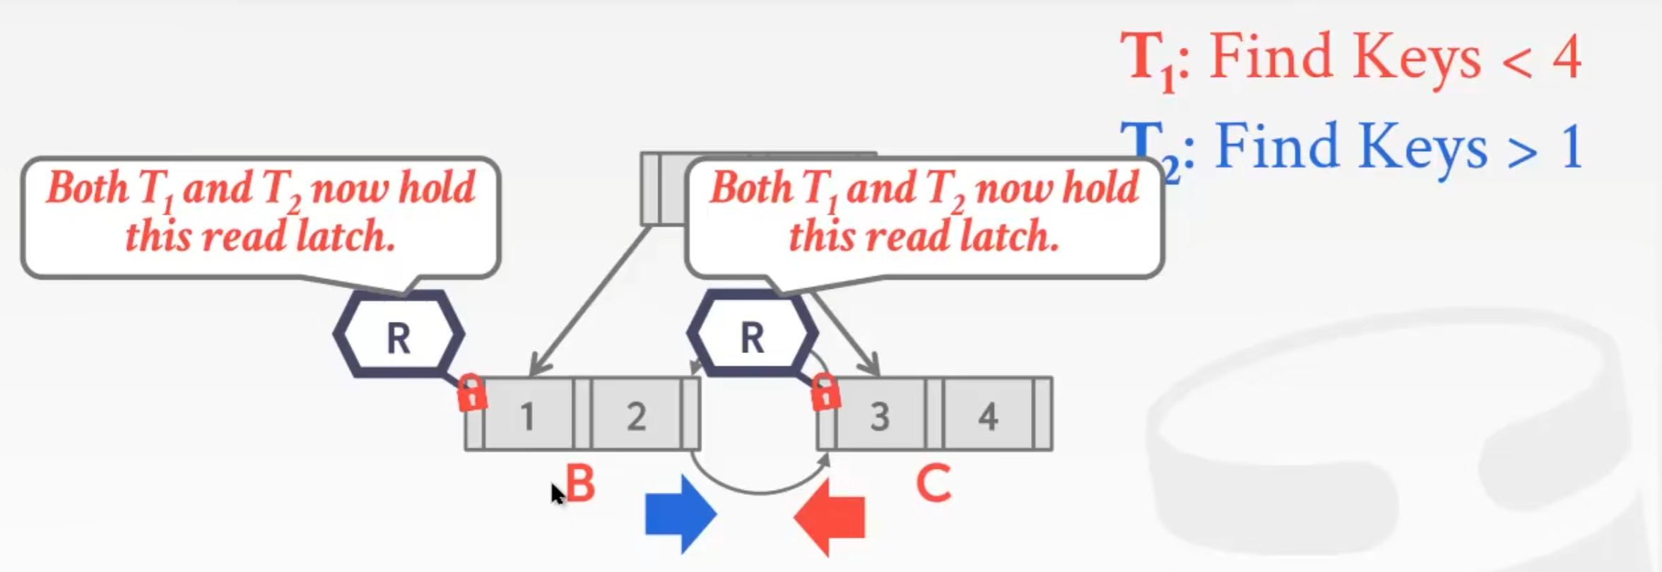
3.存在的问题
二、从上而下的锁操作已经处理好了，但是还有遍历叶子节点的操作还没有上锁操作。
假如有一个线程T1从左到右修改叶子节点，有一个线程T2从右到左修改叶子节点，两者互相持有对方的锁，就会造成死锁
最简单的解决方式是只允许从左到右进行遍历叶子。

Slide 36

节点内二分查找指定键值

Slide 37

节点内插入指定键值

Slide 38

节点内删除指定键值

Slide 39

节点合并偷取的辅助函数

Slide 40

查找函数

Slide 41

查找函数

Slide 42

插入函数

Slide 43

删除函数

Slide 44

删除函数

Slide 45

偷取操作

Slide 46

合并操作

Slide 47




